Slide 2
p5.js
Javascriptでプログラミングをはじめよう

Slide 3

Javascript をつかって
プログラミングを体験しましょう

Slide 4
Javascript は、
ジャバスクリプト と読みます。

Slide 5
Javascript は、
Chrome や Microsoft Edge
といったブラウザで動く
プログラミング言語です。

Slide 6
Javascript は、
世界中で使われていて、利用している人が一番多いプログラミング言語です。

Slide 7
Javascript は、
主にはサイトに動きをつけるために作られたプログラミング言語ですが、今ではそれ以外の用途にも使われています。

Slide 8
Javascript は、
習得が容易なプログラミング言語と言われています。ITエンジニアを目指す人の多くの方が最初にチャレンジするものです。

Slide 9
『p5js』は何だろう？
Javascript で作られている 図形やアニメーションを簡単にプログラミングできるようにサポートするためのライブラリーです。
今日は p5js を使っていろいろな円を描いてみましょう。

Slide 10
今回は、パソコンとインターネットがあればすぐに体験ができるように、『editor.p5js』を使います。

Slide 11
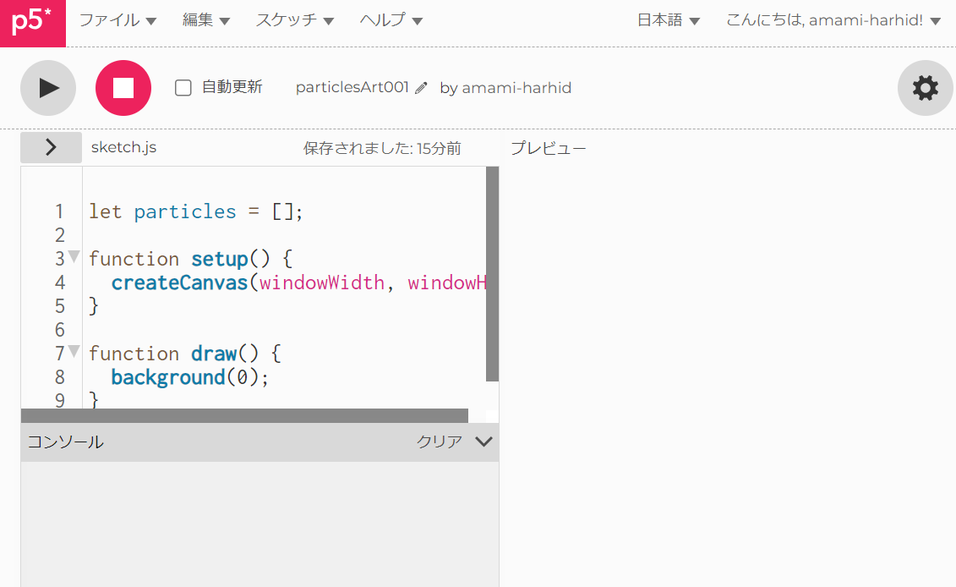
『editor.p5js』はこんなのです

Slide 12
『editor.p5js』は誰でも使えます。
今日はアカウント登録をせずに使ってみましょう。

Slide 13
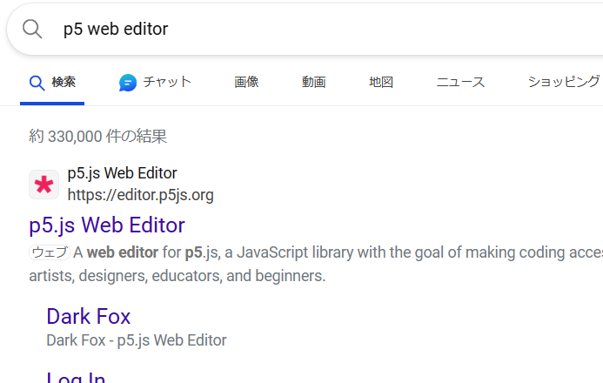
ブラウザで検索
P5 web editor
クリック

Slide 14
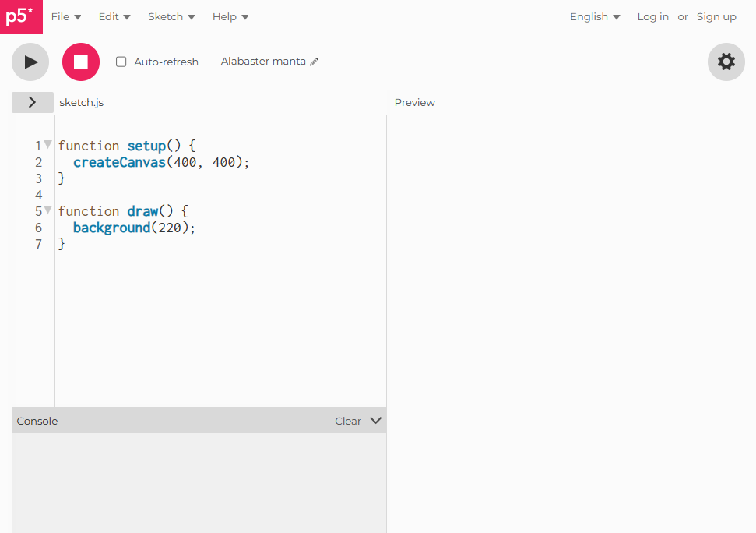
『editor.p5js』最初の表示

Slide 15
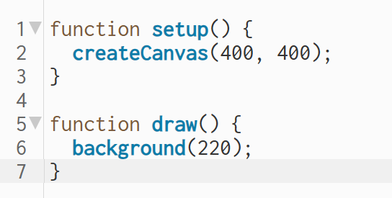
setup と draw ①
setup()に書かれた命令は
最初に１回だけうごきます。
左に書かれている
createCanvas は、図形を描くための領域を作るための命令です。

Slide 16
setup と draw ②
draw()に書かれた命令は
ずっと繰り返されます。
左に書かれている
Background(220) は、
背景色(=220) をずっと書き直しています。

Slide 17
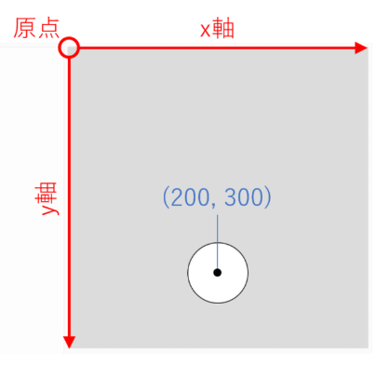
『p5js』描画領域と座標
描画領域の左上が『原点』です。
描画位置は座標（ｘ,ｙ）で
あらわします。
原点の座標（ｘ,ｙ）は
（０，０）です。

Slide 18
『p5js』描画領域と座標
座標ｘが大きいほど右側に位置します。小さいほど左側に位置します。マイナスになると左側外に位置します。

Slide 19
『p5js』描画領域と座標
座標ｙが大きいほど下側に位置します。小さいほど上側に位置します。マイナスになると上側の外に位置します。

Slide 20
FPS ( ｴﾌﾋﾟｰｴｽ )
FPS の正式名は ﾌﾚｰﾑ ﾊﾟｰ ｾｺﾝﾄﾞです。
１秒間に何回画面を書き換えているかの回数です。

Slide 21
FPS ( ｴﾌﾋﾟｰｴｽ )
アニメや映画では、スクリーンに形を映写します。
すごい早さで形を変えていくことで、動いているように見せています。映画は 24fpsが多く ハイビジョンは 60fpsと言われています。
p5.js は、30 fps です ( 1秒間に30回 )
このとき１フレームは 1000 ﾐﾘ秒 ÷ 30 = 33 ﾐﾘ秒

Slide 22
FPS( ｴﾌﾋﾟｰｴｽ )
33ﾐﾘ秒
33ﾐﾘ秒
33ﾐﾘ秒
33ﾐﾘ秒
draw()
draw()
draw()
draw()
draw()
33ﾐﾘ秒の間隔で draw() が動きます。draw() の中で 円の位置を変えていきます。
例えば、ボールが 落ちていき、跳ね返るように見えるわけです。

Slide 23
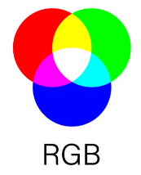
色 色 色 三原色
RGB ( 赤 緑 青 ) を使って説明します。
Red, Green, Blue の頭文字です

Slide 24
色 色 色
RGB ( 赤 緑 青 ) を使って説明します。
Red, Green, Blue の頭文字です
色の濃度は 0 ～ 255 の範囲で指定できます。

Slide 25
R: 色の濃度は 255 のときが、赤の最大です。
G: 色の濃度は 255 のときが、緑の最大です。
B: 色の濃度は 255 のときが、青の最大です。

Slide 26
R(255) + G(255) + B(255) を重ねると
白になります。
R(255) + G(255) は黄色
R(255) + B(255)
は ピンク
G(255) + B(255)
は水色

Slide 27
ではコーディングをはじめよう

